Slide 1
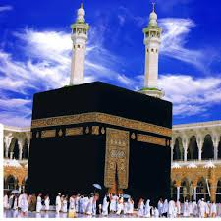
স্বাগতম
আজ

Slide 2
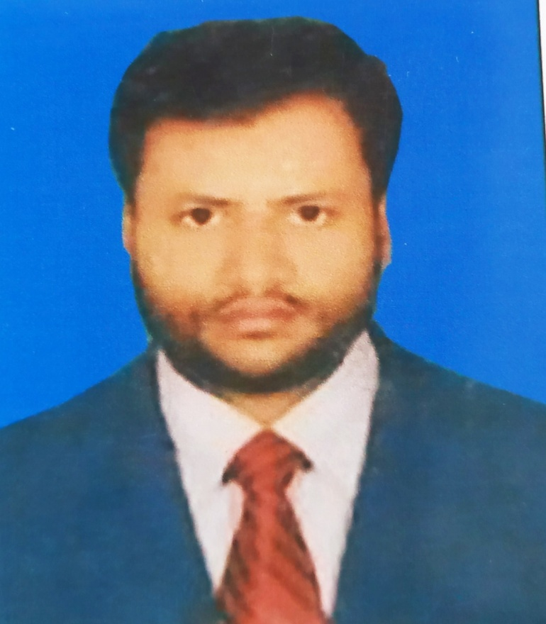
পরিচিতি
মোঃ আতিকুজ্জামান
সহকারী শিক্ষক
রায়টুটী উচ্চ বিদ্যালয়
ইটনা, কিশোরগঞ্জ।

Slide 3
পাঠ পরিচিতি
শ্রেণিঃ অষ্টম
বিষয়ঃ ইসলাম ও নৈতিকশিক্ষা
অধ্যায়ঃ
সময়ঃ ৪৫মিনিট
তারিখঃ

Slide 4
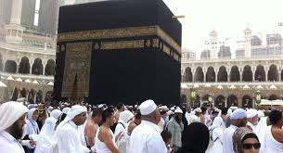
নিচের ছবিটি দেখ।

Slide 5
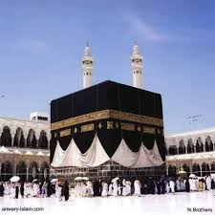
আজকের পাঠ
হজ

Slide 6
শিখনফল
১
হজ কী বলতে পারবে।
২
হজের ফরজ, ওয়াজিব গুলো বর্ননা করতে পারবে।
৩
হজের নিষিদ্ধ কাজ গুলো ব্যাখ্যা করতে পারবে।

Slide 7
হজ অর্থ
ইচ্ছ
সংসং কল্প
সংকল্প করা
ইচ্ছা করা

Slide 8
হজ
নির্দিষ্ট দিনসমুহে নির্ধারিত পদ্ধতিতে আল্লাহর নৈকট্যও সন্তুষ্টি লাভের উদ্দেশ্যে পবিত্র কাবা ঘর ও সংশ্লিষ্ট স্থানসমুহে বিশেষ কার্যাদি সম্পাদন করাকে হজ বলে।

Slide 9
দলীয়কাজ
হজের ঐতিহাসিক পটভূমি আলোচনা কর।

Slide 10
হজের ফরজ
ইহরাম বাধা
ওকফ করা
যিয়ারত করা

Slide 11
হজের ওয়াজিব সাতটি
১)আরাফার ময়দান হতে আসার সময় মুযদালিফায় অবস্থান করা।
২) সাফা ও মারোয়া পাহারের মাঝখানে দৌড়ানো।
৩) শয়তান কে কংকর নিক্ষেপ করা।
৪) বিদায়ি তাওয়াফ করা।
৫) মাথামুড়ানো বা চুল কাটা
৬) কুরবানি করা।
৭) দম দেওয়া।

Slide 12
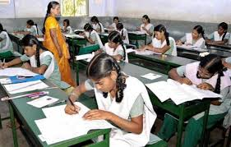
একককাজ
হজের ওয়াজি গুলো লিখ।

Slide 13
মুল্যায়ন
১) হজ অর্থ কি ?
(ক) ইচ্ছাকরা
(খ) দান করা
(গ) ত্যাগ করা
(ঘ) পবিত্র করা
২) হজের ওয়াজিব কাজ কয়টি?
(ক) ৫টি
(খ) ৩টি
(গ) ৭টি
(ঘ)১০টি

Slide 14
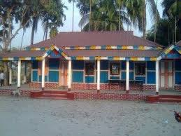
বাড়িরকাজ
হজ পালনের নিয়মগুলো লিখে আনবে।

Slide 15

সবাইকে ধন্যবাদ

